Slide 1
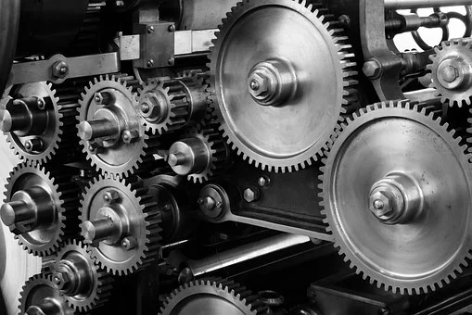
המיכון, התיעוש והשלכותיהם [פרק 3]
"שעלי תורה" בית שמש
עורך מצגת: צבי שחר

Slide 2

"המהפכה התעשייתית" – אירופה סוף המאה ה-18

Slide 3
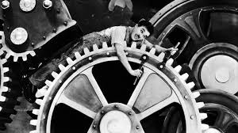
ההשלכות החברתיות של התיעוש
עיור – מעבר המונים מהכפר אל העיר, התפתחות אזורי תעשייה (זיהום אויר...)
גידול דמוגרפי – בעקבות: רפואה מודרנית, בקרה של המדינה הריכוזית, ייעול תהליך ייצור המזון ואיכותו, היגיינה.
הגירה לארצות מודרניות.
מעמדות חדשים – הבורגנים והפועלים:
בעלי ההון
בעלי מקצועות חופשיים
בורגני זעיר
פרולטריון – הפועלים

Slide 4


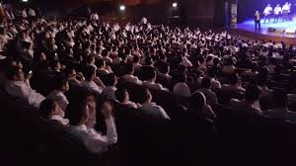

השלכות התיעוש על המדינה
עושר והתפשטות – צמיחה כלכלית ואימפריאליזם מודרני (קולוניאליזם)
האחדה – חינוך ממלכתי ותרבות פנאי (תרבות ההמונים) אמצעי תחבורה ציבוריים.
חברת ההמונים – מעבר ממסגרות תמיכה של "משפחה מורחבת" ו"קהילה", למסגרות תמיכה של "משפחה גרעינית", מוסדות ממלכתיים וארגונים.

